Slide 1
מייקר ו-STEM בפעולה
דברי רקע
במבט חדש
המרכז לחינוך מדעי וטכנולוגיה,
אוניברסיטת תל-אביב

Slide 2
מייקרס (עשיינות) Makers
כמה הגדרות
מייקר זה בנייה או אימוץ חפצים בידיים בשביל ההנאה הקטנה של לדעת איך הדברים עובדים.
מייקר זה יצירת מוצרים באמנות, מדע ושאר תחומים על ידי אנשים מכל גיל באמצעות שילוב של טכנולוגיה כדי לחקור רעיונות וללמוד וליצור דברים חדשים.
מייקר היא לעשות, לשתף, לתת, ללמוד, להשתמש בכלים, לשחק, להשתתף, לעזור ולשנות. בנייה של אובייקטים פיזיים ושיתופים לכל הם הלב של המייקר.
מייקר זה קבוצה של פעולות שמתמקדות בעיצוב, בנייה, שינוי והרחבה של מוצרים בשביל הנאה או צורך ומטרתם היא ליצור אינטראקציה בין הסביבה הטכנולוגית ללומד המצוי או לאדם שרוצה לעצב.

Slide 3
עשיינות בחינוך
כמה מטרות מרכזיות
מעורבות בלמידה תוך כדי עשייה.
יצירת תוצר אישי /קבוצתי שקשור ללמידה.
עיצוב תהליכי חשיבה תוך כדי עשייה.
פיתוח מיומנויות עשייה.
שיתוף עמיתים בתהליכי העשייה ובתוצרים לקבלת משוב מעצב
פיתוח חוסן ללמידה מכישלונות.
פיתוח אמונה ותחושת מסוגלות עצמית להגשמת רעיונות וחלומות.

Slide 4
עשיינות בלימודי מדע וטכנולוגיה
העשיינות פוגשת אותנו בשני היבטים מרכזיים:
ביטוי ביצועי הבנה באמצעות עשייה (בניית מודל, בניית מוצר, הכנת תערוכה / מיצג).
הנדסה הפוכה: פירוק והרכבה של מוצרים כדי לחקור ולהבין כיצד הם פועלים.
פתרון בעיות הנדסיות (תיכון ובניית מוצר).
פתרון סוגיות STEM

Slide 5
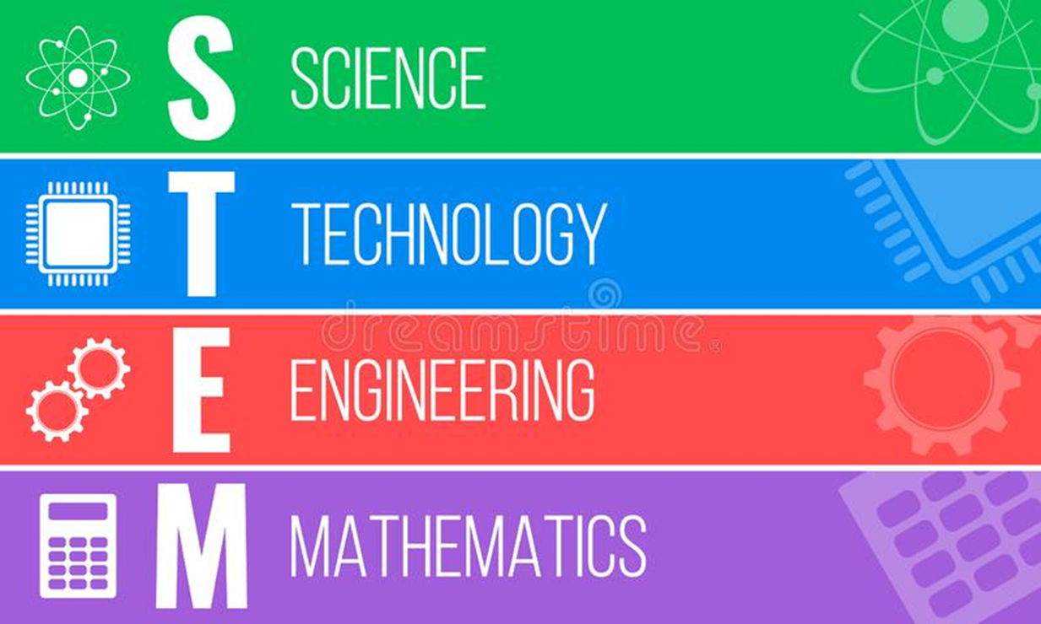
חינוך ל-STEM

Slide 6
STEM: תפיסה חינוכית
היכולת ליישם את הידע והבנה של "איך העולם פועל?" בתוך ובין התחומים של מדע, טכנולוגיה, הנדסה ומתמטיקה (ותחומים רלוונטיים אחרים).
תלמידים אורייני STEM: מתנסים בפתרון בעיות, בניתוח, בהצגה ובשיתוף במיומנויות חשיבה ועשייה.

Slide 7
כוחות המניעים את ה-STEM:
צרכים אנושיים (קיומיים, חברתיים, תרבותיים, בטיחותיים, התגברות על מגבלות אנושיות, צרכים אינטלקטואליים ועוד).
בעיות: באילו דרכים אפשר לתת מענה לצרכים?
דרישות אילוצים ומגבלות.
פתרונות אפשריים מיטביים (מבוססי ניסיון, תכנון ויצירה).
פשרות מבוססי קבלת החלטת ערכית.

Slide 8
הביטוי ל-STEM
מדעים: כוח הכבידה, התנגדות האוויר, תכונות חומרים, חקר מדעי
הנדסה: תכן הנדסי - הגדרת צורך, ניסוח הבעיה אל מול הדרישות והאילוצים, העלאת רעיונות לפתרונות, תכנון הפתרון, בנייתו והערכתו.
טכנולוגיה: הפתרון הטכנולוגי ותפקודו
מתמטיקה: מדידות זמן, חישוב ממוצעים, הכנת גרפים (זמן כפונקציה של גובה)

Slide 9
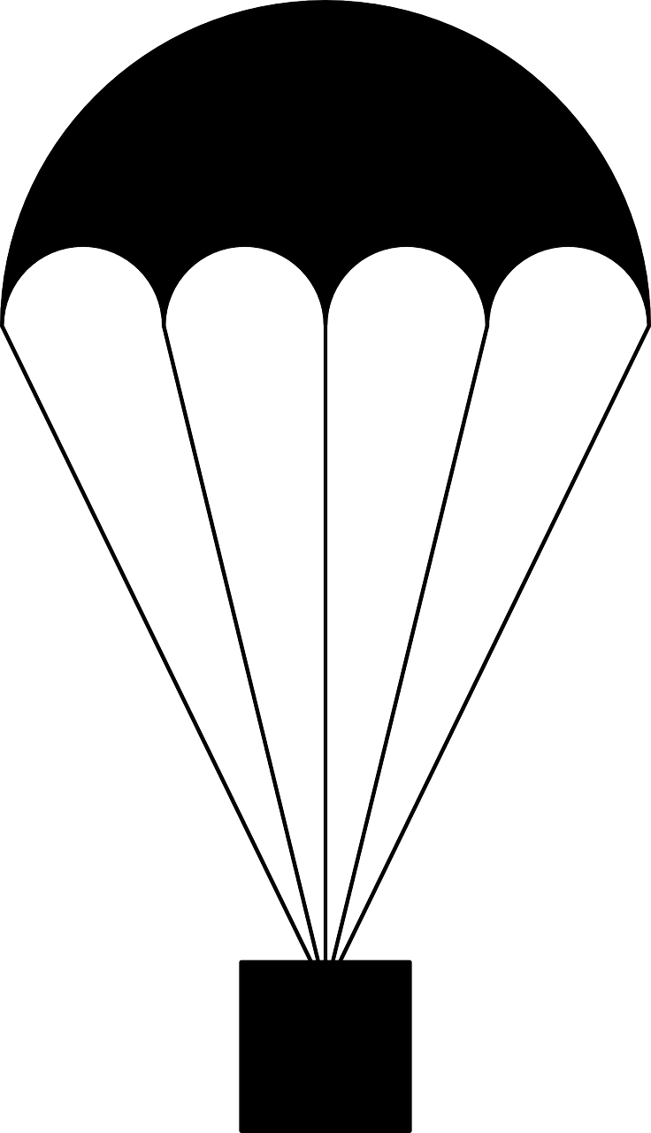
מייקר ו-STEM בפעולה
תם ולא נשלם

